Slide 1
Energieorientierte BWL Prof. Dr. Johannes Kals 02.3 Messung und Formen von Energie (oder: Energie für Nicht-Ingenieure)
Gliederung
Definition Energie und Leistung
Energieformen und Einheiten
Energiedichte, Wirkungsgrad und Nutzungsgrad

Slide 2
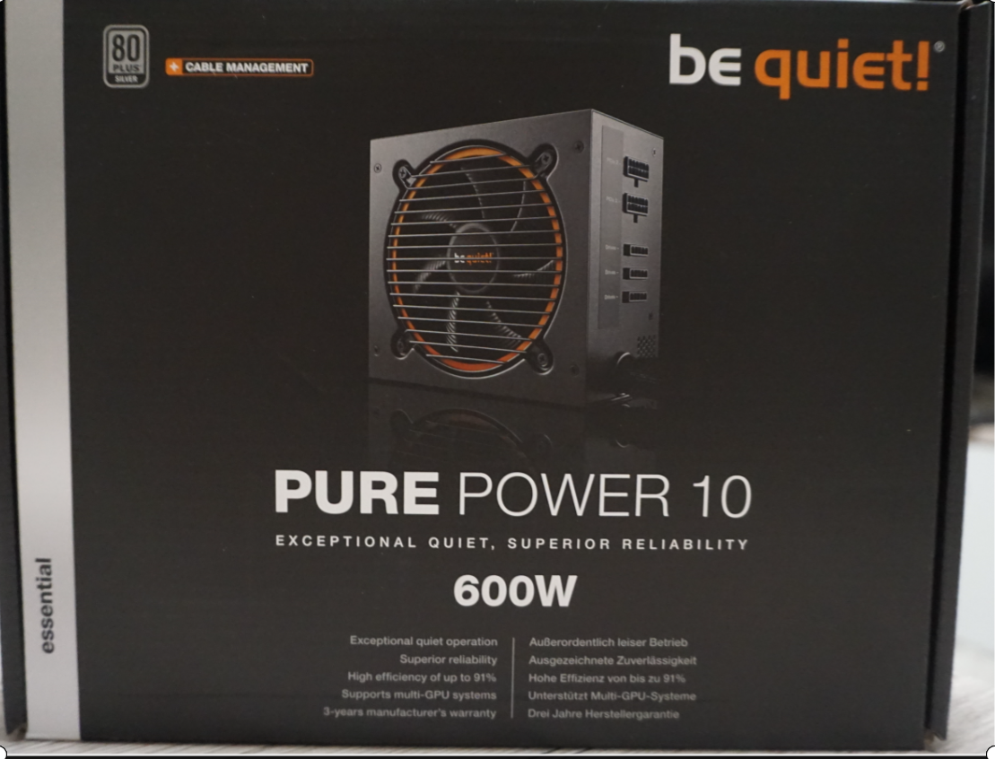
Energie im Alltag
Netzteil eines Computers
Eigenes Foto
Eigenes Foto
Notes:
Im Alltag begegnen wir oft Ausdrücken wie Kilowatt, Kilowattstunde, oder Joule.
All das sind Begriffe, die unseren Alltag prägen und jeder von euch hat sie auch bestimmt schon gesehen.
Beispielsweise hier auf der Verpackung dieses Föns, oder auch hier, auf der Beschreibung des Netzteils.
Doch was bedeuten diese Ausdrücke genau? Und was haben diese Begriffe überhaupt mit Energie und BWL zu tun?
Es ist eigentlich ganz einfach. All diese Begriffe stammen ursprünglich aus der physikalischen Terminologie und sind im Grunde genommen Einheiten, die etwas über Energie, beziehungsweise den Energieverbrauch aussagen. Wenn ihr eines Tages mit betrieblichen Energiekennzahlen oder auch Kennzahlensystemen konfrontiert werdet, dann werdet ihr genau diese Einheiten dort wiederfinden. Bevor es aber soweit ist, müssen wir uns einen kurzen Überblick darüber verschaffen, was sich hinter diesen Einheiten genau verbirgt und was Energie überhaupt definiert.

Slide 3
Definition Energie
Physikalische Größe: Maß für Fähigkeit eines Objektes/ Systems, Arbeit zu verrichten
Durch Arbeit wird Energie in andere Energieformen umgewandelt
Energie geht nicht verloren - Energieerhaltungssatz
Energie wird physikalisch in Joule (J) gemessen, in Haushalten und Unternehmen meist in Kilowattstunden (kWh)

Slide 4
Definition Leistung
Physikalische Größe mit der Einheit Watt
Einheit für Arbeit, die in einer bestimmten Zeit ausgeführt wird
Umgangssprachlich: Wie stark oder leistungsfähig ist ein Gerät, das Energie verbraucht
$$Leistung(W)= \frac{Energie }{Zeit }$$
Notes:
Fangen wir zunächst mit einem der wichtigsten Begriffe an: Das Watt.
Das Watt bezeichnet im Grunde genommen die Energieleistung eines Gegenstands in einer gewissen Zeitspanne.
Die Energie, die vom Gegenstand benötigt wird, wird dabei in der Einheit Joule gemessen, und die Zeit dabei in Sekunden.
Ein gewöhnlicher Fön benötigt dabei eine Energieleistung von ungefähr 2300 Watt, wie wir bereits der Beschreibung auf der Verpackung entnehmen konnten.
[…..]
Quelle: http://flexikon.doccheck.com/de/Watt

Slide 5
Berechnung von Energie über die Leistung eines Geräts und die Betriebszeit
Ein Fön erbringt 1.500 Watt Leistung
Wenn der Fön eine Stunde lang läuft, verbraucht er:
1.500 Watt x 1 Stunde = 1.500 Wattstunden Energie
Anders ausgedrückt:
1.500 W x 1 h = 1.500 Wh = 1,5 kWh (Kilowattstunden)
Die Einheit kWh ist die gängigste Einheit, um den Energieverbrauch zu messen (z.B. Stromverbrauch pro Wohnung in einem Jahr).

Slide 6
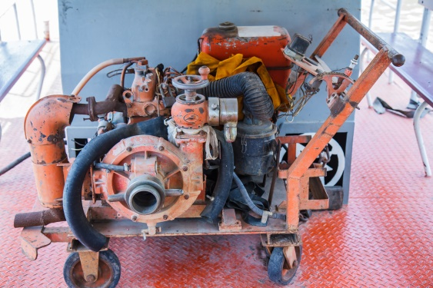
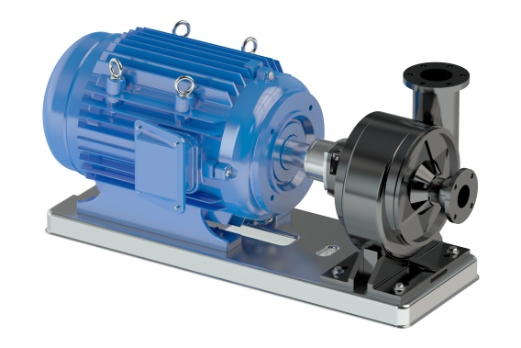
Übung Energie
Übungsaufgabe: Viele elektrische Antriebe in der Industrie werden immer mit Volllast gefahren, da sie nicht über eine Drehzahl-Regelung verfügen. Eine solche Pumpe mit 16 kW Leistung in einem Kraftwerk wird an 24 Stunden am Tag und 7 Tagen in der Woche eingesetzt. Der Strompreis beträgt 18 Cent pro kWh. Die Pumpe ist bereits abgeschrieben und eine neue Pumpe mit drehzahlgeregelter Steuerung würde 7.000 Euro Kosten. Sie würde im Schnitt mit 60 Prozent der Leistungsfähigkeit laufen.
Wie hoch ist der Stromverbrauch der derzeit verwendeten Pumpe im Jahr?
Wie hoch sind die Stromkosten derzeit und nach Durchführung der Ersatzinvestition?
Wie hoch ist die jährliche Einsparung und die Amortisationszeit der neuen Pumpe?
Colourbox
Colourbox
Notes:
Bildquellen: Colourbox
Lösungen:
24 Std/Tag * 7 Tage/Woche * 52 Wochen/Jahr = 8736 Std/Jahr 8736 Std/Jahr * 16 kW = 139776 kWh/Jahr
Aktuelle Pumpe: 139776 kWh/Jahr * 0,18 €/kWh = 25159,68 €/Jahr Neue Pumpe: 16 kW * 60 % = 9,6 kW 8736 Std/Jahr * 9,6 kW * 0,18 €/kWh = 15095,80 €/Jahr
Einsparung 10.064 Euro, Amortisationszeit 7.000/10.064=0,7 Jahr (12 * 0,7 = 8,4 Monate)

Slide 7
Gliederung
Definition Energie und Leistung
Energieformen und Einheiten
Energiedichte, Wirkungsgrad und Nutzungsgrad

Slide 8
Leistungseinheiten in verschiedenen Größenordnungen
Leistungs-einheit | Abkürzung und Größenordnung | Beispiel
Watt | Watt | Ein Zwanzigstel der Leistungsaufnahme eines Energiesparleuchtmittels
Kilowatt | kW, 1.000 Watt, Tausend 10³ | Leistung eines schwachen Föns oder Rasenmähers
Megawatt | MW 1.000.000 Watt, Million, 10⁶ | 3 MW: Elektrolok Leistung eines mittleren Kraftwerks z.B. 300 MW. Es können also 300.000 Föne auf mittlerer Stufe mit 1 kW gleichzeitig laufen.
Gigawatt | GW 1.000.000.000 Watt Milliarde, 10⁹ | Ein Gigawatt ist die Leistung eines Großkraftwerks.
Terawatt | TW 1.000.000.000.000 Watt Billion, 10¹² | Energieaufnahme Deutschlands etwa 0,46 Terawatt.
Petawatt | PW 1.000.000.000.000.000 Watt, Billiarde, 10¹⁵ | Der Golfstrom transportiert etwa 5 Petawatt Leistung und verändert damit das Klima in Europa.
Notes:
Oftmals findet man im Alltag statt der Wattstunde auch den Begriff Kilowattstunde wieder.
Inhaltlich gibt es zwischen Kilowattstunden und Wattstunden keinerlei Unterschied. Die Anführung „Kilo“ ist lediglich ein Indikator dafür, dass eine mathematische Operation zur Umwandlung der Größenordnung angewandt wurde, ähnlich wie man es aus dem Alltag kennt. Wir kennen das vor allem aus Begriffen wie Gramm und Kilogramm, oder Meter und Kilometer. Genau dasselbe Prinzip kann man auch auf Watt und jede andere beliebige Einheit anwenden. Das ist sehr praktisch, da in einem betrieblichen Kontext ansonsten gigantische Zahlen für die Kommunikation des Energieverbrauchs entstehen würden.
Damit ihr eine grobe Vorstellung von den Dimensionen kriegt, zeigen wir euch schnell einige Beispiele.

Slide 9
Energieeinheiten in verschiedenen Größenordnungen
Energieeinheit | Abkürzung und Größenordnung | Beispiel
Wattstunde | Wh | Ein Energiesparleuchtmittel von 20 Watt, eine Stunde (3.600 Sekunden) eingeschaltet, verbraucht 20 x 3.600 Wattsekunden oder 20 Wattstunden (Wh)
Kilowattstunde | kWh 1.000 Wattstunden Million, 10³ | 10 Kilowattstunden sind ein typischer Tagesverbrauch für einen Mehrpersonenhaushalt
Megawattstunde | MWh 1.000.000 Wattstunden Million, 10⁶ | Der Jahresverbrauch des Haushalts entspricht 10 kWh x 365 = 3.650 kWh, also 3,65 MWh
Gigawattstunde | GWh 1.000.000.000 Wattstunden Milliarde, 10⁹ | In diesem Bereich bewegt sich der Energieverbrauch von Unternehmen
Terawattstunde | TWh 1.000.000.000.000 Wattstunden Billion, 10¹² | Primärenergieverbrauch in Deutschland: etwa 4.000 Terawattstunden
Petawattstunde | PWh 1.000.000.000.000.000 Wattstunden, Billiarde, 10¹⁵ | Primärenergieverbrauch in Deutschland: etwa 4 Petawattstunden
Notes:
Quelle: Kals, Johannes (2010): Betriebliches Energiemanagement, S. 47
Die oben gezeigte Tabelle gibt Beispiel wieder für die verschiedenen Größenordnungen des Energieverbrauchs.

Slide 10
Tera
Giga
Million
Ursprüngliche Einheit
Billion
Kilo
Tausend
Watt, Wattstunde, Meter, Gramm
Milliarde (Englisch Milliarde = Billion)
Mega

Slide 11
Weitere Maßeinheiten für Energie und ihre Umrechnung Joule, Kalorien, Wattstunden, Steinkohleeinheiten, Rohöleinheiten, Erdgas
 | kJ | kcal | kWh | kg SKE | kg RÖE | 1 m³ Erdgas
1 kJ | 1 | 0,2388 | 0,000278 | 0,000034 | 0,000024 | 0,000032
1 kcal | 4,1868 | 1 | 0,001163 | 0,000143 | 0,0001 | 0,00013
1 kWh | 3.600 | 860 | 1 | 0,123 | 0,086 | 0,113
1 kg SKE | 29.308 | 7.000 | 8,14 | 1 | 0,7 | 0,923
1 kg RÖE | 41.868 | 10.000 | 11,63 | 1,428 | 1 | 1,319
1 m³ Erdgas | 31.736 | 7.580 | 8,816 | 1,083 | 0,758 | 1
Notes:
Quelle: Quasching, Volker (2015): Umrechnungsfaktoren verschiedener Energieeinheiten http://www.volker-quaschning.de/datserv/faktoren/index.php [Webseite: Zugriff 29.11.2016]
Die obige Tabelle zeigt eine Übersicht die gängigen Energieeinheiten, sowie deren Umrechnungsfaktoren.

Slide 12
Energieformen
Notes:
Quelle: Darstellung in Anlehnung an: http://www.leifiphysik.de/mechanik/arbeit-energie-und-leistung, Zugriff 17.01.2017

Slide 13
Energieformen und Beispiele für geleistete Arbeit
Energieform | Beispiele für Energieübertragung und (physikalische) Arbeit
Chemische Energie | Ruht in Ressourcen, wird bei Verbrennung freigesetzt (z.B. Erdöl)
Mechanische Energie Subkategorien: z.B. Lageenergie, Bewegungsenergie | Hammer wird hochgehalten (hat eine Lageenergie). Hammer wird fallen gelassen (Lageenergie wandelt sich zu Bewegungsenergie um)
Elektrische Energie | Heizplatten, Förderbänder
Thermische Energie (Wärmeenergie) | Heizung (und Kühlung) eines Büros
Kernenergie, nukleare Energie | Spaltung von Atomen im Kernreaktor
Notes:
Als letztes wäre noch hinzuzufügen, dass all diese Einheiten sich auf die verschiedensten Energiequellen beziehen können. Es schadet als Ökonom also nicht, wenn man etwas Hintergrundwissen über die Herkunft und die Art der Energie hat. Grundsätzlich gibt es verschiedene Formen von Energie. Zum einen wäre da die chemische Energie. Diese Art von Energie ruht in energielastigen Ressourcen wie beispielsweise Öl, Kohle oder auch Holz. Durch die Verbrennung dieser Ressourcen kann diese chemische Energie dann beispielsweise in Form von Wärmeenergie freigesetzt werden.
Die zweite Kategorie bildet die mechanische Energie, welche aus verschiedenen Subkategorien besteht, wie in etwa der Lageenergie oder der Bewegungsenergie. Halte ich zum Beispiel einen Hammer in die Luft, so besitzt dieser eine Lageenergie. Lasse ich diesen fallen, so wandelt sich die Lageenergie in Bewegungsenergie um.
Des Weiteren unterscheidet man auch in elektrische und magnetische Energieformen. Diese lassen sich beispielsweise bei elektrischen Heizplatten oder Pumpen wiederfinden, aber auch bei allen Formen der E-Mobilität.
Die thermale Energie bildet die nächste große Gruppe der Energieformen. Dabei handelt es sich im Prinzip um Wärmeenergie. Ein einfaches Beispiel zur Illustration wäre die Beheizung oder die Kühlung eines Büros, um ein angenehmes Klima zu schaffen.
Zum Schluss gibt es noch die nukleare Energie. Hierbei werden zum Beispiel mit Hilfe von Uranium feste Stoffe in Wärme transformiert. Dies ist jedoch sehr risikoreich, wie man anhand der Unfälle von Atomkraftwerken in der Vergangenheit feststellen konnte. Des Weiteren erweist sich die Entsorgung des radioaktiven Abfalls als äußerst problematisch, weshalb dies auch ein stark politisch diskutiertes Thema ist.

Slide 14
Gliederung
Definition Energie und Leistung
Energieformen und Einheiten
Energiedichte, Wirkungsgrad und Nutzungsgrad

Slide 15
Energiedichte, Energieinhalt, Heizwert, Brennwert
Maß für die Energie pro Volumen- bzw. Masseneinheit eines Stoffes.
$Energiedichte=\frac{Energieoutput/−inhalt}{Einheit Energieträger}$ $(z.B. \frac{kWh}{kg}$)
Anwendung zur Berechnung des Energieoutput/ -inhalt/ -verbrauchs:
$Eingesetzte Menge des Energieträger x Energiedichte$ = E$nergieoutput$
Beispiel: die eigene Erdgasrechnung
1.000 Kubikmeter Erdgas * 10,45 $\frac{Kilowattstunden}{Kubikmeter}$ = 10.450 Kilowattstunden
Notes:
Quelle: Kals, Johannes: ISO 50001 Energy Management Systems, New York 2015, S. 26 f.
Als Energiedichte wird in der Physik die Verteilung der Energie auf eine spezifische Bezugsgröße, wie beispielsweise das Volumen, oder das die Masse, eines bestimmten Stoffes bezeichnet. Besonders häufig lässt sich dieser Begriff bei Brennstoffen oder Batterien finden, wobei die Energiedichte bei Brennstoffen auch als Heizwert, und bei Batterien als Kapazität bezeichnet wird.
Die Energiedichte ist zusätzlich ein Faktor, welcher für den Transport von hohem Interesse ist. Im Bereich der Akkumulatoren für Elektrofahrzeuge beispielsweise, versucht man eine hohe gravimetrische Dichte zu erreichen, um mit so wenig Masse wie möglich, eine hohe Reichweite gewährleisten zu können. In Bezug zur grauen Energie würde sich dies sogar positiv Auswirken, zumal der Energieaufwand für die Herstellung dadurch sinkt. Ist die Energiedichte nämlich gering, so benötigt man für den selben Nutzen eine höhere Menge, was den Transportaufwand steigt. Quelle:
https://www.chemie-schule.de/KnowHow/Energiedichte
https://www.energie-lexikon.info/energiedichte.html
[[Nicht zu verwechseln mit der Energiedichte ist der Energiegehalt. Der Energiegehalt, auch bekannt als Heizwert, beschreibt im Gegenzug die Energiemenge, die bei einer vollständigen Verbrennung eines Stoffes freigesetzt wird.
Quelle: https://www.haustechnikdialog.de/SHKwissen/443/Energieinhalt-Heizwert-von-Brennstoffen ???]]

Slide 16
Energieinhalt von Energieträgern
Energieträger | Energiedichte Energieinhalt
Heizöl | 9,4 kWh/l
Steinkohle | 8,1 kWh/kg
Braunkohle | 5,2 kWh/kg
Holzpellets | 5,0 kWh/kg
Holz | 4,8 kWh/kg
Diesel | 9,8 kWh/l
Benzin | 8,9 kWh/l
Bleiakkumulatoren | 0,03 kWh/kg
Lithium-Ionen-Akkumulatoren | 0,3 kWh/kg
Notes:
Quelle: Kals, Johannes: Betriebliches Energiemanagement, Stuttgart 2010, S. 47 f.
http://elweb.info/dokuwiki/doku.php?id=verbrauch
1 kg = 0,845 l
Die Tabelle veranschaulicht die teils deutlichen Schwankungen des Energieinhalts verschiedener Energieträger pro kg bzw. pro l. Vor allem die fossilen Energieträger (Heizöl, Benzin und Diesel) weißen eine hohe gespeicherte Energie pro Gewichtseinheit auf. Dies bietet im Alltag einen enormen Vorteil. Dahingegen können Akkumulatoren gemessen am Gewicht nur wenig Energie speichern.
Neu: Zu beachten ist jedoch, dass diese Werte keine präzise Aussage über die dann tatsächlich nutzbare Energie aussagen, welche beispielsweise im Verbrennungsprozess entstehen kann. Erst durch die Berechnung des Wirkungs- bzw. Nutzungsgrades kann eine solche Aussage getroffen werden.
Quelle: https://www.haustechnikdialog.de/SHKwissen/443/Energieinhalt-Heizwert-von-Brennstoffen

Slide 17
Wirkungsgrad
Wirkungsgrad der Energie (griechischen kleinen Eta η): wie viel Prozent des Energieinhalts der Endenergie in Nutzenergie oder Energiedienstleistungen umgewandelt werden.
$$Wirkungsgrad=\frac{Outputenergie, Energieoutput, Nutzenergie}{Inputenergie, Energieinput}∗100\%$$
Notes:
Quelle: Kals, Johannes: Betriebliches Energiemanagement, Stuttgart 2010, S. 42 f.
Verbrennungsmotoren wandeln zwischen 30 und 45 % der Endenergie im Kraftstoff in Nutzenergie/Energiedienstleitung. Dieselmotoren sind dabei mit 45 Prozent tendenziell Benzinmotoren mit 35 Prozent überlegen.
Elektromotoren haben einen Wirkungsgrad von bis zu 96 %. Je größer der Motor, desto größer ist tendenziell der Wirkungsgrad
Brennstoffzellen können bis zu 52 % des eingesetzten Wasserstoffs in Nutzenergie wandeln
Etwa 40 % der Bewegungsenergie können durch Windkraftanalagen nutzbar gemacht werden
Fotovoltaikmodule können etwa 25 % der Sonnenenergie in Elektrizität transformieren
Neu: Beispielhaft kann zu den energieverwendenden Anlagen dabei die Dampfmaschine genannt werden, oder auch eine Sendeanlage.
Quelle: http://www.chemie.de/lexikon/Wirkungsgrad.html#Beispiele

Slide 18
Beispiele Wirkungsgrad
Energieumwandlungsanlage | Wirkungsgrad in Prozent
Verbrennungsmotor | 30 bis 45
Elektromotoren | Bis 60 bis zu 96
Brennstoffzellen | Bis zu 52
Windkraftanlagen | 40
Solarthermie | Bis zu 60
Glühbirne | 5
Dampfkraftwerk | Ca. 40
Blockheizkraftwerk mit Kraft-Wärme-Kopplung | 80 – 95

Slide 19
Der Wirkungsgrad misst die Energieeffizienz einer Anlage zur Energiewandlung. Er ist jedoch stark vom entsprechenden Einsatz dieser Anlagen abhängig und kann sich durch suboptimale Nutzung verschlechtern.
$$Energieinput=Nutzenergie+Energieverlust$$
oder
$$Energieverlust=Energieonput −Nutzenergie$$
In der obigen Tabelle Beispiele zur Energieerzeugung und Energieverwendung:
Begriff Energieerzeugung oder –produktion üblich, aber angesichts des Energieerhaltungssatzes streng genommen nicht richtig.
Notes:
Energieinput = Nutzenergie + Energieverlust
Energieverlust = Energieinput – Nutzenergie

Slide 20
Nutzungsgrad
Der Nutzungsgrad entspricht in der Berechnung dem Wirkungsgrad, aber beschreibt einen Zeitraum.
Er berücksichtigt also auch Pausen, Leerläufe, Störungen usw..
$$Nutzungsgsgrad=\frac{Outputmenge (in einer Periode)}{Inputmenge (in einer Periode)}∗100\%$$
Periode ist beliebig definierbar:
Stunde, Tag, Monat, Quartal, Jahr, Lebensdauer der Anlage …
Notes:
Der Nutzungsgrad beschreibt das Verhältnis von Energien innerhalb eines Zeitraumes, wobei diese in kWh/a angegeben werden. Der Nutzungsgrad berücksichtigt dabei auch die Zeit, in der Pausen und Leerläufe auftreten. Im Vergleich zum Wirkungsgrad, wird ebenso nicht von der maximalen Auslastung ausgegangen, sondern berücksichtigt ebenso die Nutzung unter Teillast.
Ein Kessel kann beispielsweise einen Wirkungsgrad von 94% haben, indem bei einer Feuerungsleistung von 18 kW, 17 kW Wärmeleistung erzeugt werden. Über ein Jahr hinweg kann der selbe Kessel dahingegen Energie von 17.000 kWh generieren, wobei 20.000 kWh in Form von Gas verfeuert wurden. Der Nutzungsgrad beträgt dann nur noch 85%, da auch Bereitschaftswärmeverluste berücksichtigt werden.

Slide 21
Zusammenfassende Anwendung Autoantrieb und Reichweite
Energiedichte des Energieträgers (Batterie oder Benzin) und Gewicht
Wirkungsgrad von Verbrennungs- und Elektromotoren
Nutzungsgrad bei einer Fahrt, Tank- oder Akkufüllung (Stopps, Berge, Heizung usw.)
Reichweite und Kosten
Pixabay.com
Wichtig wie so oft in diesem Bereich:
Es kommt auf Abschätzungen an, nicht die zweite Nachkommastelle!

